Slide 1
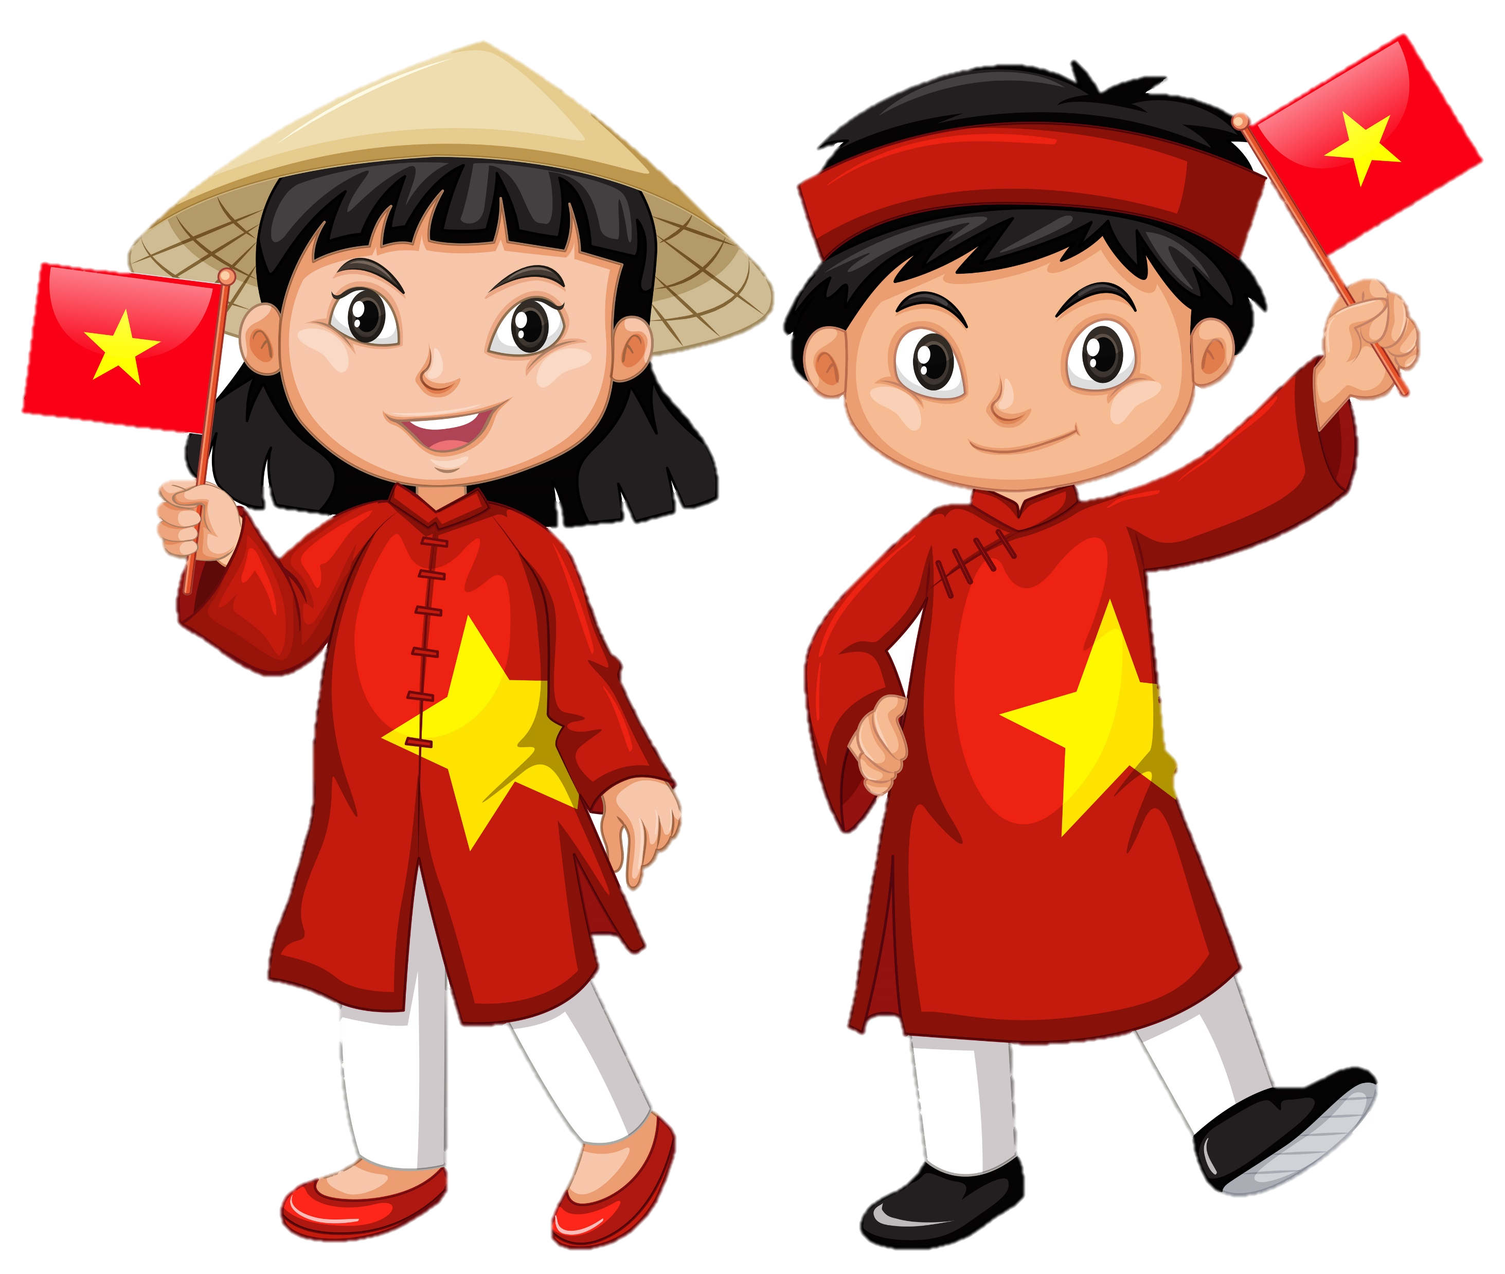

Slide 3
Nêu các tên gọi khác của Thăng Long – Hà Nội.

Slide 7
Vua Lý Thái Tổ dời cô từ Hoa Lư về Thăng Long vào năm nào?
Năm 1010

Slide 8
Thành Đại La “ở giữa khu vực trời đất, được thế rồng cuộn hổ ngồi, chính giữa nam bắc đông tây, tiện nghi núi sông sau trước. Vùng này mặt đất rộng mà bằng phẳng, thế đất cao mà sáng sủa, dân cư không khổ thấp trũng tối tăm, muôn vật hết sức tươi tốt, phồn thịnh,…”
(Theo Ngô Sỹ Liên và cá sử thần nhà Lê, trích Chiếu dời đô trong Đại Việt sử ký toàn thư, Tập I, NXB Khoa học và Xã hội, 1998)

Slide 9
1. Hãy nêu một số đặc điểm tự nhiên của Thăng Long qua
Chiếu dời đô

Slide 10
Thành Đại La “ở giữa khu vực trời đất, được thế rồng cuộn hổ ngồi, chính giữa nam bắc đông tây, tiện nghi núi sông sau trước. Vùng này mặt đất rộng mà bằng phẳng, thế đất cao mà sáng sủa, dân cư không khổ thấp trũng tối tăm, muôn vật hết sức tươi tốt, phồn thịnh,…”
(Theo Ngô Sỹ Liên và cá sử thần nhà Lê, trích Chiếu dời đô trong Đại Việt sử ký toàn thư, Tập I, NXB Khoa học và Xã hội, 1998)

Slide 11
Một số đặc điểm tự nhiên của Thăng Long qua Chiếu dời đô là:
Ở giữa khu vực trời đất; chính giữa nam bắc đông tây.
Thế rồng cuộn, hổ ngồi; tiện nghi núi sông sau trước.
Mặt đất rộng, bằng phẳng; thế đất cao;
Muôn vật tốt tươi, phồn thịnh.

Slide 12
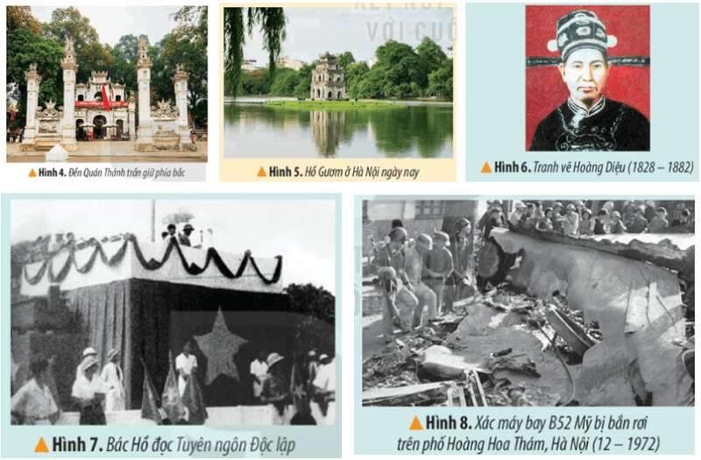
Thảo luận nhóm 2, đọc thông tin và quan sát các hình từ 4 đến 8, em hãy:
Nêu một số sự kiện tiêu biểu gắn với lịch sử Thăng Long - Hà Nội.
Kể một câu chuyện liên quan đến Thăng Long - Hà Nội mà em ấn tượng nhất.

Slide 14
Chia sẻ sự kiện lịch sử em ấn tượng nhất liên quan đến Thăng Long – Hà Nội

